Slide 1
KONTEKS METODE ANALISIS dan DESAIN SISTEM
PERTEMUAN-1
NOVIANDI
PRODI MIK | FAKULTAS ILMU-ILMU KESEHATAN

Slide 2
VISI UNIVERSITAS ESA UNGGUL
Menjadi perguruan tinggi kelas dunia berbasis intelektualitas, kreatifitas dan kewirausahaan, yang unggul dalam mutu pengelolaan dan hasil pelaksanaan Tridarma Perguruan Tinggi

Slide 3
VISI PS MIK UNIVERSITAS ESA UNGGUL
Menjadi penyelenggara Program Studi Manajemen Informasi Kesehatan berbasis intelektualitas, kreatifitas dan kewirausahaan, yang unggul dalam mutu pengelolaan dan hasil pelaksanaan Tridarma Perguruan Tinggi.

Slide 4
MISI PS MIK UNIVERSITAS ESA UNGGUL
Menghasilkan Sarjana Manajemen Informasi Kesehatan dengan keunggulan prodi yang professional, bermoral tinggi, mandiri, inovatif dan mampu berkontribusi dalam pengembangan teknologi informasi dan komunikasi bidang kesehatan.
Menyelenggarakan proses belajar mengajar yang bermutu, efektif, efisien, akuntabel dan berkelanjutan berbasis teknologi informasi dan komunikasi.
Menyelenggarakan Tri Dharma perguruan tinggi yang berkualitas.

Slide 5
KEUNGGULAN PS MIK
Sarjana Manajemen Informasi Kesehatan Universitas Esa Unggul handal dalam analisis data dan tata kelola informasi kesehatan untuk peningkatan mutu dan efisiensi pelayanan serta keselamatan pasien sesuai kebutuhan lokal, nasional dan global.

Slide 6
PROFIL LULUSAN PS MIK
Analis Data dan Manajer Informasi Kesehatan
Spesialis Koding Klinis
Manajer Unit Kerja MIK (RMIK)
Spesialis Clinical Documentation Improvement (CDI)
Inisiator Perancang dan Pengembang Electronic Health Records (EHR) atau Electronic Medical Records (EMR).

Slide 7
KETERKAITAN MK DG PROFIL LULUSAN PS MIK
MATA KULIAH
PROFIL LULUSAN
Analis Data dan Manajer Informasi Kesehatan
Spesialis Koding Klinis
Manajer Unit Kerja MIK (RMIK)
Spesialis Clinical Documentation Improvement (CDI)
Inisiator Perancang dan Pengembang Electronic Health Records (EHR) atau Electronic Medical Records (EMR).
MIK 445 : Rekam Kesehatan Elektronik 1 (2 sks)

Slide 8
Materi Sebelum UTS
01. Konteks Metode Analisis & Desain Sistem
02. Sistem Informasi
03. Analisis Sistem
04. Teknik Penemuan Fakta dan Persyaratan
05. Persyaratan Model Sistem (Case 1)
06. Persyaratan Model Sistem (Case 2)
07. Analisis dan Pemodelan Data

Slide 9
Materi Setelah UTS
08. Analisis dan Pemodelan Berorientasi Obj
09. Lanjutan
10. Technology Acceptance Model
11. Technology Acceptance Model (Case 1)
12. HOT-Fit
13. HOT-Fit (Case 1)
14. Review

Slide 10
Kontrak Kuliah
UTS
30%
Kehadiran
10%
Tugas
20%
UAS
40%

Slide 11
Learning Outcomes
Diharapkan mahasiswa mampu menjelaskan pengertian sistem/teknologi informasi, peranan setiap pekerja informasi, tren bisnis dan implikasinya terhadap sistem/ teknologi

Slide 12
KONTEKS METODE ANALISIS DAN DESAIN SISTEM
Notes:
SDLC, Rapid Aplication Development, Waterfal, Framework for the Aplication System Technology

Slide 13
Outline
Framework analisis dan desain sistem
Stakeholder sistem
Bisnis untuk sistem informasi dan teknologi informasi saat ini
Proses pengembangan sistem sederhana

Slide 14
A Framework for Systems Analysis and Design
Sistem informasi adalah pengaturan orang (user), data, proses, dan teknologi informasi yang berinteraksi untuk mengumpulkan, mengolah, menyimpan, dan menyediakan sebagai informasi yang dibutuhkan untuk mendukung sebuah organisasi.
Teknologi informasi adalah istilah kontemporer yang menggambarkan kombinasi teknologi komputer (perangkat keras dan perangkat lunak) dengan teknologi telekomunikasi (data, gambar, dan jaringan suara).

Slide 15
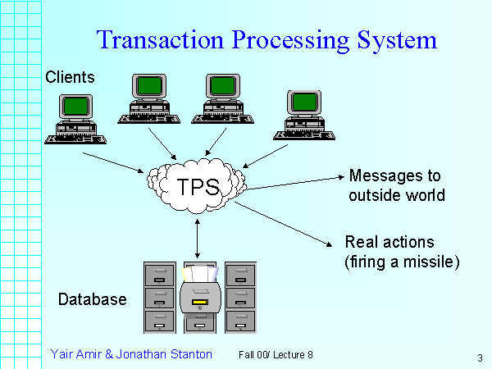
Kerangka Analisis dan Desain Sistem
01. Sistem Pemrosesan Transaksi
Sistem pemrosesan transaksi (TPS) adalah
Sistem informasi yang menangkap dan memproses data tentang transaksi bisnis.
Sistem informasi yang menjalankan dan mencatat transaksi rutin harian untuk menjalankan bisnis

Slide 16
Kerangka Analisis dan Desain Sistem
Sistem Pemrosesan Transaksi
Sistem yang menjadi pintu utama dalam pengumpulan dan pengolahan data pada suatu organisasi. .
Sistem yang ber-interaksi langsung dengan sumber data
Misalnya: pelanggan adalah sistem pengolahan transaksi, dimana data transaksi sehari-hari yang mendukung operasional organisasi dilakukan

Slide 17
Kerangka Analisis dan Desain Sistem
Sistem Pemrosesan Transaksi
Tugas utama TPS
Mengumpulkan dan mempersiapkan data untuk keperluan sistem informasi yang lain dalam organisasi.
misalnya untuk kebutuhan sistem informasi manajemen, atau kebutuhan sistem informasi eksekutif

Slide 18
Kerangka Analisis dan Desain Sistem
Sistem Pemrosesan Transaksi
Tujuan utama dari sistem pada level ini adalah:
Menjawab pertanyaan rutin dan melacak arus transaksi yang melalui organisasi.
Pada tingkat operasional, tugas, sumber daya, dan tujuan ditentukan sebelumnya dan sangat terstruktur.
Contoh:
Keputusan untuk memberikan kredit pada pelanggan.
Dilakukan oleh pengawas tingkat yang lebih rendah sesuai dengan kriteria yang telah ditetapkan.
Notes:
https://id.wikipedia.org/wiki/Sistem_pemrosesan_transaksi
Sistem pemrosesan transaksi pertama adalah sistem American Airlines SABRE, Yang mulai beroperasi pada tahun 1960. Dirancang untuk memproses hingga 83.000 transaksi per hari, sistem berlari pada dua IBM 7090 komputer. SABRE bermigrasi ke IBM System / 360 komputer pada tahun 1972, dan menjadi produk IBM pertama sebagai Program control Airline (ACP) dan kemudian sebagai Transaction Processing Facility (TPF). Selain penerbangan TPF digunakan oleh bank-bank besar, perusahaan kartu kredit, dan jaringan hotel.^{[2]}
Hewlett-Packard sistem Non Stop (sebelumnya Tandem NonStop) adalah hardware dan software sistem yang dirancang untuk Online Transaction Processing (OLTP) diperkenalkan pada tahun 1976. Sistem yang dirancang untuk proses transaksi dan memberikan tingkat ekstrem ketersediaan dan integritas data.^{[2]}

Slide 19
Sistem Pemrosesan Transaksi
Teknik Pengolahan data yang biasa diperoleh adalah:
Batch Processing
Data yang diperoleh dari sumber data, biasanya dikumpulkan atau ditumpuk, lalu diproses pada waktu tertentu.
Misalnya:
Data dikumpulkan antara jam 8:00 s/d jam 12:00, kemudian diproses mulai jam 14:00 s/d jam 17:00.
Online Processing
Data yang diperoleh dari sumber data langsung diproses pada saat diterima, yang mungkin terjadi adalah antrian data untuk menunggu giliran.
Misalnya:
Pemrosesan yang dilakukan pada saat melakukan transaksi online didepan teller bank

Slide 20
Teknik Pengolahan data yang biasa diperoleh adalah:
Real-time Processing
Pemrosesan data tidak boleh ditunda karena waktu yang sangat kritis, penundaan pengolahan dapat mengakibatkan sesuatu yang fatal.
Misalnya:
Pengolahan data hasil pemantauan aktivitas gunung berapi.
Inline Processing
Disebut juga dengan hybrid-processing, merupakan kombinasi antara batch processing dan online processing
Misalnya:
Pengolahan transaksi di supermarket, melalui point of sale yang dilakukan secara online tetapi melakukan penundaan terhadap pengolahan persediaan barang.

Slide 21
Kerangka Analisis dan Desain Sistem
Beberapa Pengembangan Sistem Pemrosesan Transaksi
OLTP (OnLine Transaction Processing)
Menggunakan arsitektur client-server
Lebih berkembang dengan adanya teknologi internet
CIS (Customer Integrated System)
Pelanggan dapat melaksanakan transaksinya sendiri
Contoh : ATM, B2C e-commerce

Slide 22
Tugas Pokok dari Sistem Pengolahan Transaksi
Pengumpulan data
Memerlukan sistem yang mengumpulkan data transaksi yang bersumber dari lingkungan.
Manipulasi Data
Mengolah data sebelum disajikan sebagai informasi
a. Klasifikasi, data dikelompokkan menurut kategori tertentu.
b. Sortir, data durutkan menurut urutan tertentu, agar lebih mudah dalam pencarian data.
c. Perhitungan, melakukan operasi aritmatika terhadap elemen data tertentu.
d. Pengikhtisaran, melakukan peringkasan data (summary) seperti sintesa data menjadi total, sub total, rata-rata dsb

Slide 23
Kerangka Analisis dan Desain Sistem
Tugas Pokok dari Sistem Pengolahan Transaksi
Penyimpanan data
Data transaksi harus disimpan dan dipelihara sehingga selalu siap memenuhi kebutuhan para pengguna.
Penyiapan dokumen
Beberapa dokumen laporan harus disiapkan untuk memenuhi keperluan unit-unit kerja dalam organisasi

Slide 24
Karakteristik Sistem Pengolahan Transaksi
Volume data yang di-proses relatif sangat besar.
Kapasitas penyimpanan data (database) tentu sangat besar.
Kecepatan pengolahan di-perlukan sangat tinggi agar data yang banyak bisa diperoses dalam waktu singkat.
Sumber data umumnya internal dan keluarannya umumnya untuk keperluan internal.
Pengolahan data biasa dilakukan periodik, harian, mingguan, bulanan, dsb.
Orientasi data yang dikumpulkan umumnya mengacu pada data masa lalu.
Masukan dan keluaran terstruktur, data diformat menurut suatu standar.
Komputasi tidak terlalu rumit.

Slide 25
Kerangka Analisis dan Desain Sistem
02. Management Information System
Sistem informasi yang menyediakan pelaporan berbasis manajemen berdasarkan proses transaksi dan operasi organisasi.
03. Decision Support System (DSS)
Sebuah sistem informasi yang membantu mengidentifikasi peluang pengambilan keputusan atau memberikan informasi untuk membantu membuat keputusan.

Slide 26
Kerangka Analisis dan Desain Sistem
04. Expert System
Sebuah sistem informasi yang meng-capture keahlian pekerja dan mensimulasikan keahlian tersebut pada keuntungan mereka yang tidak ahli.
05. Sistem Komunikasi dan Kolaborasi
Sebuah sistem informasi yang memungkinkan komunikasi lebih efektif antara pekerja, rekan kerja, pelanggan, dan menyuplai untuk meningkatkan kemampuan mereka berkolaborasi

Slide 27
Kerangka Analisis dan Desain Sistem
06. Sistem Otomatisasi Kantor
Sebuah sistem informasi yang mendukung aktivitas kantor bisnis secara luas yang menyediakan aliran kerja yang diperbaiki diantara para pekerja

Slide 28
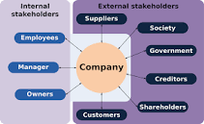
Stakeholder Sistem
Stakeholder
Orang yang memiliki ketertarikan pada sistem informasi yang sudah ada atau ditawarkan.
Pekerja teknis
Pekerja nonteknis
Pekerja dalam dan
Pekerja luar

Slide 29
Stakeholder Sistem
Pekerja informasi/ information worker
Orang yang pekerjaannya melibatkan pembuatan, pengumpulan, pemrosesan, pendistribusian, dan penggunaan informasi
Pemilik sistem
Sponsor sistem informasi dan advokat eksekutif, biasanya bertanggung jawab atas pendanaan proyek pengembangan, pengoperasian dan perawatan sistem informasi

Slide 30
Stakeholder Sistem
Pengguna sistem
Pelanggan yang akan menggunakan atau terpengaruh sistem informasi pada basis reguler, meng-capture, memvalidasikan dan bertukar data dan informasi
Pengguna sistem internal adalah: Karyawan-karyawan bisnis yang kebanyakan sistem informasi dibangun untuk mereka.
Misalnya:
Pekerja administrasi dan layanan
Staf teknis dan professional
supervisor

Slide 31
Stakeholder Sistem
Pengguna sistem eksternal (remote user) adalah: Mayoritas pengguna sistem informasi modern
Misalnya:
Pelanggan - Organisasi atau individu yang membeli produk dan layanan
Pemasok – Organisasi tempat perusahaan kita membeli persediaan barang dan bahan mentah.
Rekan kerja – Organisasi tempat perusahaan kita membeli layanan atau dengan apa dia berpartner.
Karyawan - Karyawan yang bekerja di jalan atau dirumah

Slide 32
Desainer sistem
Sistem teknis yang menerjemahkan persyaratan bisnis pengguna sistem dan pembatas solusi teknis.
Desainer sistem:
Mendesain database
Mendesain input
Mendesain output
Mendesain screen
Mendesain jaringan dan
Perangkat lunak komputer yang akan memenuhi persyaratan pengguna sistem

Slide 33
Desainer sistem
Beberapa keahlian sebagai desainer sistem adalah:
Administrator database, digunakan untuk mendesain dan mengkoordinasikan perubahan ke database perusahaan.
Arsitek jaringan, spesialis teknologi jaringan dan telekomunikasi yang mendesain, menginstal, mengkonfigurasi, mengoptimalkan dan mendukung local dan wide network termasuk koneksi ke internet dan jaringan eksternal lainnya.
Arsitek graphic
Ahli keamanan
Spesialis teknologi

Slide 34
System builder
Spesialis teknis yang membangun sistem informasi dan komponen yang didasarkan pada spesifikasi desain yang dihasilkan oleh desainer sistem.
Misal:
Programmer aplikasi
Programmer sistem
Programmer database
Administrator database
Administrator jaringan
Administrator keamanan
Web master
Software integrator

Slide 35
System Analyst
Spesialis yang mempelajari masalah dan kebutuhan sebuah organisasi untuk menentukan bagaimana orang, data, proses dan teknologi informasi dapat mencapai kemajuan terbaik untuk bisnis
Stakeholder unik yang berperan sebagai fasilitator atau pelatih, menjembatani jurang komunikasi yang dapat secara alamiah berkembang antara pemilik dan pengguna sistem non teknis dan desainer serta pembangun sistem tekniks
Peran System Analyst, memahami bisnis dan komputer, serta mampu memecahkan masalah.

Slide 36
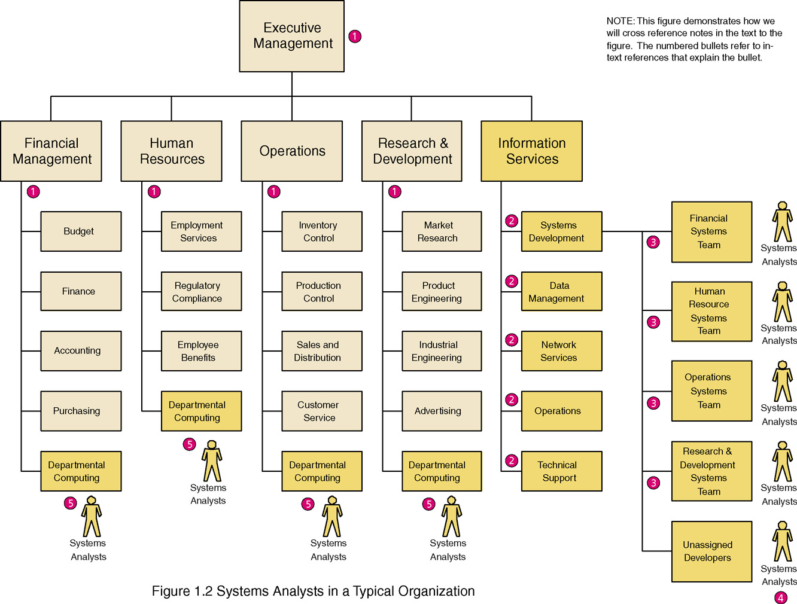

Slide 37
Keterangan:
Pemilik sistem dan pengguna sistem terletak pada unit dan subunit fungsional bisnis.
Desainer dan pembangun sistem biasanya terletak pada unit sistem informasi bisnis
Analis sistem bersama desainer dan pembangun sistem, secara permanen ditugaskan pada sebuah tim yang mendukung fungsi bisnis spesifik.
Analis sistem bersama desainer dan pembangun sistem, dapat juga disatukan dan ditugaskan sementara pada proyek spesifik fungsi bisnis apapun jika dibutuhkan.
Beberapa analis sistem bekerja untuk department komputer yang lebih kecil dalam organisasi yang medukung dan meaporkan kefungsi bisnis spesifik mereka sendiri.

Slide 38
Skill yang dibutuhkan sistem analis adalah:
Memiliki pengetahuan dan pengalaman kerja dibidang teknologi informasi
Pengalaman dan keahlian pemrograman komputer
Pengetahuan bisnis secara umum
Keterampilan pemecahan masalah secara umum
Memiliki kemampuan komunikasi interpersonal yang baik
Keterampilan hubungan interpersonal yang baik
Fleksibilitas dan kemampuan beradaptasi
Karakter dan etika

Slide 39
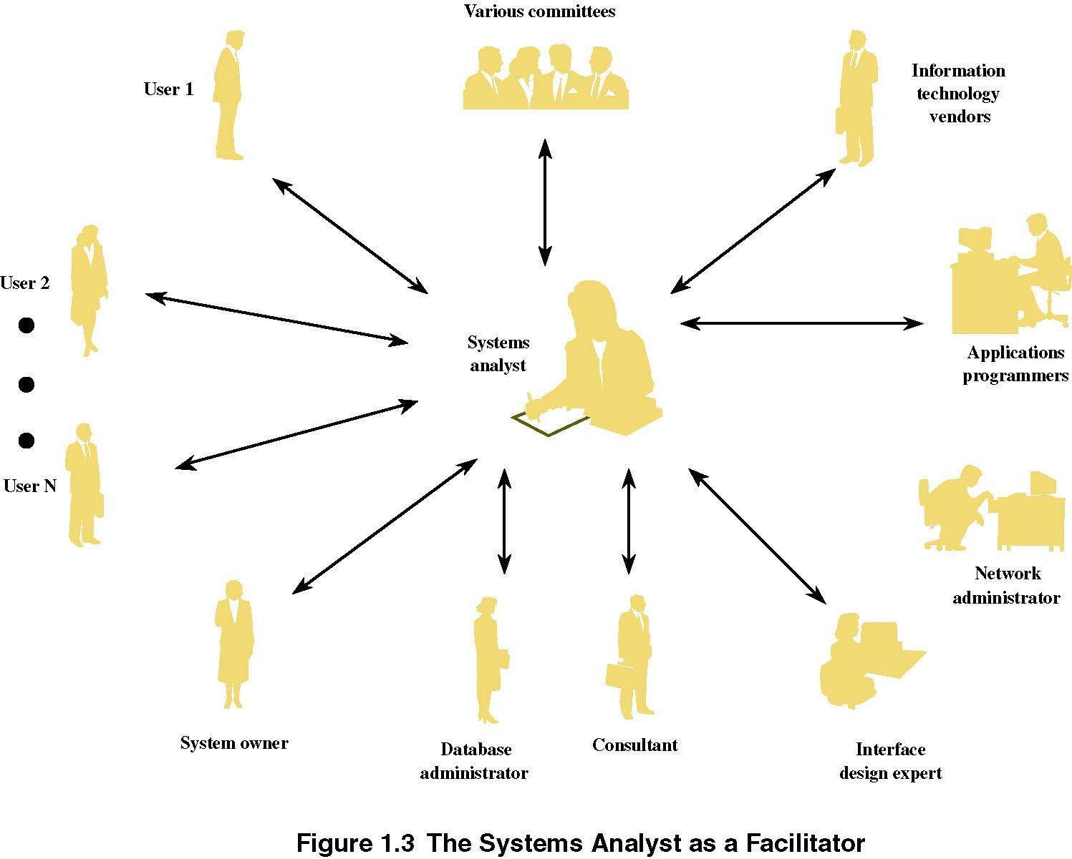
Sistem analis sebagai fasilitator

Slide 40
Tugas Analis Sistem
Mengumpulkan dan menganalisis semua dokumen, file, formulir yang dignakan pada sistem yang telah berjalan.
Menyusun laporan dari sistem yang telah berjalan dan mengevaluasi kekurangan-kekurangan pada sistem tersebut dan melaporkan semua kekurangan tersebut kepada pemakai sistem
Merancang perbaikan pada sistem tersebut dan menyusun sistem baru
Menganalisis dan menyusun perkiraan biaya yang diperlukan untuk sistem yang baru dan memberikan argument tentang keuntungan yang dapat diperoleh dari pemakai sistem yang baru tersebut
Mengawasi semua kegiatan terutama yang berkaitan dengan sistem yang baru tersebut.

Slide 41
Sepuluh Perintah Etika Komputer
Jangan gunakan komputer untuk menyakiti orang lain.
Jangan mengganggu pekerjaan komputer orang lain.
Jangan mengintip di file komputer orang lain.
Jangan gunakan komputer untuk mencuri.
Jangan gunakan komputer untuk menghasilkan saksi palsu.
Jangan menyalin atau menggunakan perangkat lunak berpemilik yang belum Anda bayar.
Jangan menggunakan sumber daya komputer orang lain tanpa izin atau kompensasi yang layak.
Anda tidak sesuai dengan output intelektual orang lain.
Anda harus memikirkan konsekuensi sosial dari program yang Anda tulis atau sistem yang sedang Anda rancang.
Anda harus selalu menggunakan komputer dengan cara yang memastikan pertimbangan dan rasa hormat terhadap sesama manusia Anda

Slide 42
Other Stakeholder
External Service Provider (ESP) - seorang analis sistem, perancang sistem, atau pembangun sistem yang menjual keahlian dan pengalamannya kepada bisnis lain untuk membantu bisnis tersebut membeli, mengembangkan, atau mengintegrasikan solusi sistem informasi mereka; dapat berafiliasi dengan sebuah organisasi konsultasi atau layanan. Manajer Proyek - profesional berpengalaman yang menerima tanggung jawab untuk merencanakan, memantau, dan mengendalikan proyek sesuai jadwal, anggaran, kiriman, kepuasan pelanggan, standar teknis, dan kualitas sistem.

Slide 43
Proses Pengembangan Sistem Sederhana
System development process, satu set aktivitas, metode, praktek terbaik, dan peralatan yang terotomatisasi yang digunakan stakeholder untuk mengembangkan dan memeliharasistem informasi dan perangkat lunak.
Langkah-langkah pemecahan masalah:
Mengidentifikasi masalah
Menganalisis dan memahami masalah
Mengidentifikasi persyaratan dan harapan solusi
Mengidentifikasi solusi alternative dan memilih tindakan yang terbaik
Mendesain solusi yang dipilih
Mengimplementasi solusi yang dipilih
Mengevaluasi hasilnya. Jika masalah tidak terpecahkan kembali kelangkah 1 dan 2 seperlunya.

Slide 44
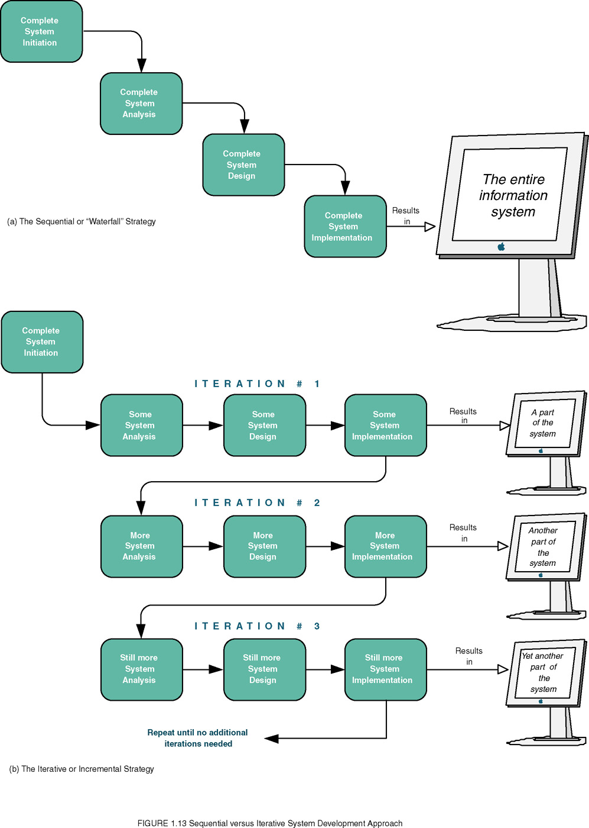
Sequential VS Iterative (Berulang)

Slide 45
Terima Kasih

